Slide 1
CHƯƠNG 3
CSS (Casscading Style Sheets)

Slide 2
Nội dung
Giới thiệu CSS
Định nghĩa Style
Sử dụng và Phân loại CSS
Selector trong CSS và phạm vi ảnh hưởng

Slide 3
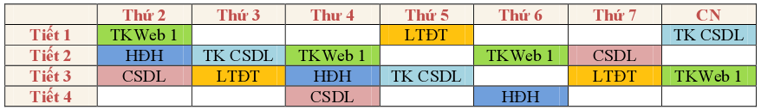
Lợi ích khi dùng CSS
Thời khóa biểu quả khoa HTTT

Slide 4
Giới thiệu về CSS
CSS = Casscading Style Sheets
Dùng để mô tả cách hiển thị các thành phần trên trang WEB
Sử dụng tương tự như dạng TEMPLATE
Có thể sử dụng lại cho các trang web khác
Có thể thay đổi thuộc tính từng trang hoặc cả site nhanh chóng (cascading)

Slide 5
Cách dùng
<head>
<meta http-equiv="Content-Type" content="text/html; charset=UTF-8" />
<style type="text/css">
H2{
FONT-WEIGHT: bold;
FONT-SIZE: 16pt;
COLOR: white;
FONT-STYLE: italic;
FONT-FAMILY: Arial;
BACKGROUND-COLOR: red;
font-color: white
}
</style>
</head>
<body>
<h2> ĐHCNTT </h2>
</body>

Slide 6
Định nghĩa Style
Dạng 1:
<tag style=
“property1:value1;
property2:value2;
………
propertyN:valueN;”>…</tag>
Vídụ:
<h1 style=“color : blue; font-family : Arial;”> ĐHCNTT
</h1>

Slide 7
Định nghĩa Style
Dạng 2:
SelectorName
{
property1:value1;
property2:value2;
………
propertyN:valueN;
}
<tag class = “SelectorName”>
………
</tag>

Slide 8
Định nghĩa Style (tt)
Ví dụ 1:
Ví dụ 2:
<head>
<meta http-equiv="Content-Type" content="text/html; charset=UTF-8" />
<title>Cach dung CSS</title>
<style type="text/css">
H2{
FONT-WEIGHT: bold;
FONT-SIZE: 16pt;
COLOR: white;
FONT-STYLE: italic;
FONT-FAMILY: Arial;
BACKGROUND-COLOR: red;
font-color: white
}
</style>
</head>
<body>
<h2> ĐHCNTT </h2>
</body>
<head>
<meta http-equiv="Content-Type" content="text/html; charset=UTF-8" />
<title>Cach dung CSS</title>
<style type="text/css">
.TieuDe1
{
color: red;
font-family: Verdana, sans-serif; }
<h1 class=“TieuDe1”> ĐHCNTT </h1>
</style>
</head>
<body>
<h2 class="TieuDe1"> ĐHCNTT </h2>
</body>

Slide 9
Ghi chú trong style
Giống Ghi chú trong C++
Sử dụng /*Ghichú*/
Ví dụ:
  SelectorName
  { property1:value1;/*Ghichu1*/
  property2:value2;/*Ghichu2*/
  ………
  propertyN:valueN;
  }

Slide 10
Phân loại CSS
Gồm 3 loại CSS
  1. Inline Style Sheet
  2. Embedding Style Sheet
  3. External Style Sheet

Slide 11
Inline style Sheet
Định nghĩa style trong thuộc tính style của từng tag HTML
Theo cú pháp dạng 1
<tag style= “property1: value1;
…property N:value N;”>…
</tag>
Vídụ:
<H1 STYLE="color: yellow">This is yellow </H1>

Slide 12
Embedding Style Sheet
Nhúng trong tag <style>của trang HTML
Định nghĩa style theo cú pháp Dạng 2
<head>
<style type=“text/css” media="all | print | screen" >
<!–
TagName{
property 1:value1;
property 2:value2;
………
property N: valueN;
}
…-->
</style>
</head>

Slide 13
Ví dụ
<HTML>
<HEAD>
<TITLE>Embedded Style Sheet
</TITLE>
<STYLE TYPE="text/css">
<!—
P{color: green;font-size: 12pt;font-family: Arial;}
H2{color: Red;}
--></STYLE>
</HEAD>
<BODY BGCOLOR="#FFFFFF"><H2>This is red</H2>
<P>this is green, 12 pt and Garamond</P>
</BODY>
</HTML>

Slide 14
External Style Sheet
Mọi style đều lưu trong file có phần mở rộng là *.CSS (được sử dụng phổ biến)
Định nghĩa style theo cú pháp dạng 2
Tạo liên kết đến file CSS
  Trong trang HTML: Liên kết bằng tag link.
  Cúpháp:
<head>
<link rel=“stylesheet” href=“URL” type="text/css">
</head>

Slide 15
External Style Sheet (tt)
2.Trong trang HTML: Liên kết bằng tag style với @import url.
Cú pháp
<head>
<style type=“text/css”media="all | print | screen" >
@import url(URL);
</style>
</head>

Slide 16
Ví dụ
Trong file style.CSS
  H2{
  FONT-WEIGHT: bold;
  FONT-SIZE: 16pt;
  COLOR: white;
  FONT-STYLE: italic;
  FONT-FAMILY: Arial;
  BACKGROUND-COLOR: red;
  font-color: white;
  }

Slide 17
Ví dụ (tt)
Sử dụng file style.CSS
<html>
<head><title>Cascading Style Sheets
</title>
<link REL="stylesheet" HREF=“style.css” type=“text/css”>
</head>
<body>
<h2>This is an H2 </h2>
</body>
</html>

Slide 18
So sánh, đánh giá
 | Inline style sheet | Embedding style sheet | External style sheet
Khai báo | Dạng 1 | Dạng 2 | Dạng 2
Cú pháp | <p style=“color:red;”> ĐHCNTT </p> | <style type=“text/css”> .tieude1{color=red;} </style> <p class=“tieude1” ĐHCNTT </p> | <link rel=“stylesheet” href=“style.css”> <p class =“tieude1”> ĐHCNTT </p>
Ưu điểm | Dể quản lý style theo từng tag | + Dể quản lý style theo từng tài liệu web + Không cần thêm các trang thông tin khác cho style | + Thiết lập style cho nhiều tài liệu + Thông tin các style được trình duyệt cache lại
Khuyết điểm | Cần khai báo style trong từng tag của tài liệu | Cần khai báo lại style lại cho các trang khác | + Tốn thời gian download file .css -> làm chậm quá trình biên dịch web ở trình duyệt trong lần đầu tiên sử dụng

Slide 19
Độ ưu tiên
Thứ tự độ ưu tiên áp dụng định dạng style dùng trong các trang web (Độ ưu tiên giảm dần)
1. Inline style sheet
2. Embedding style sheet
3. External style sheet
4. Browser Default

Slide 20
Selector trong CSS và phạm vi ảnh hưởng
Selector
  Là tên 1 style tương ứng với một thành phần được áp định dạng
  Vídụ:
  .TieuDe1 {
  color: red;
  font-family: Verdana, sans-serif;
  }
  <h1 class=“TieuDe1”> ĐHCNTT</h1>

Slide 21
Selector trong CSS và phạm vi ảnh hưởng (tt)
Lọai | Mô tả phạm vi ảnh hưởng | Ví dụ
Element | Định dạng áp dụng cho Nội dung tất cả các tag element trong tài liệu Web | H1{color:red} /*nội dung của thẻ <H1>bị định dạng màu chữ đỏ*/
#id | Định dạng áp dụng cho Nội dung tất cả các tab có thuộc tính id trong tài liệu Web | #test {color: green;} /* ND củabất kỳtag cóthuộctínhid=test đềubịđịnhdạngmàuchữ=xanhlá*/

Slide 22
Selector trong CSS và phạm vi ảnh hưởng (tt)
.class | Định dạng áp dụng cho tất cả các tab có thuộc tính class trong tài liệu Web | .note {color: red;}/* ND củabấtkỳtag cóthuộctínhclass=note đềubịđịnhdạngmàuchữ=đỏ*/
element.class | Định dạng áp dụng cho Nội dung tag Element có thuộc tính class tương ứng | h1.note {text-decoration: underline;}/*ND củacácthẻ<h1> cóthuộctính class=note đềubịđịnhdạnggạchchân */

Slide 23
Ví dụ về “element”
<http>
<head>
<style type=“text/css”>
P{color:red}
Em{color:blue}
</style>
</head>
<body>
<p>ĐHCNTT</p>
<p>He thong thong tin<em>csdl</em></p>
</body>
</http>

Slide 24
Ví dụ “ID rules”
<html>
<head>
<style type=“text/css”>
#id1{color:red}
#id2{
color:blue;
font-size: 20px;
}
</style>
</head>
<body>
<p id=“id1”>ĐHCNTT</p>
<p id=“id2”>He thong thong tin</p>
</body>
</html>

Slide 25
Class rules
<http>
<head>
<style type=“text/css”>
.maunen{background-color:red;}
</style>
</head>
<body>
<h1 class=“maunen”> ĐHCNTT</h1>
<p class=“maunen”>Khoa HTTT</p>
</body>
</http>

Slide 26
Ví dụ element.class
<head>
<title>Element.class</title>
<style type="text/css">
p.trai {text-align: left}
p.phai {text-align: right}
p.giua {text-align: center}
</style>
</head>
<body>
<p class="trai">Đoạn văn này được canh lề trái.</p>
<p class="phai">Đoạn văn này được canh lề phải.</p>
<p class="giua">Đoạn văn này được canh lề giữa.</p>
</body>

Slide 27
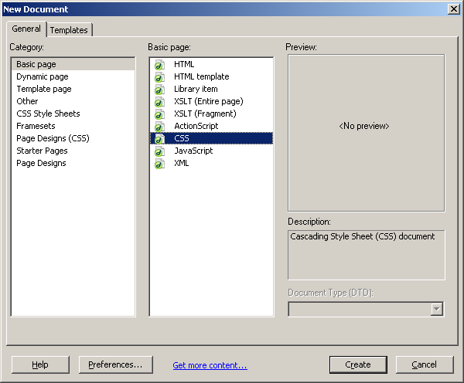
Tạo css trong Dreamweaver
Bướ 1: Tạo mới một file .css
+ file -> new
-> Basic page
-> css

Slide 28
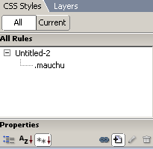
Tạo css trong Dreamweaver (tt)
Bước 2: Định nghĩa style mới
  Chọn menu window->style – New css rule
New css rule

Slide 29
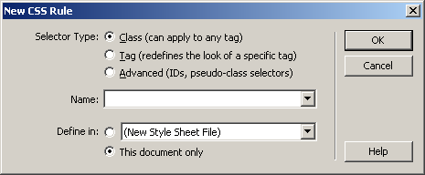
Tạo css trong Dreamweaver (tt)
Class: Định nghĩa style kiểu class
Tag: Định nghĩa style cho một tag nhất định
Advanced: Định nghĩa style có ID nhất định
Name: Tên của style

Slide 30
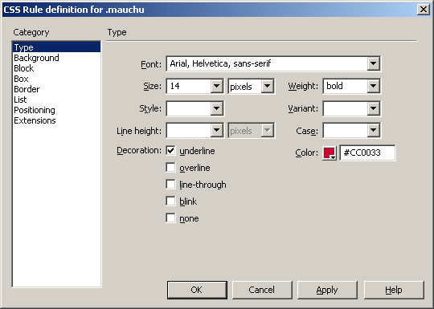
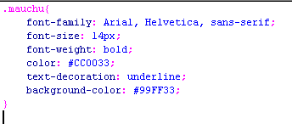
Tạo css trong Dreamweaver (tt)
Bước 3: Nếu cần định nghĩa thêm style ta quay lại bước 2
Bước 4: Lưu file css lại

Slide 31
Bài 1

Slide 32
Bài 2
Kết hợp javascript làm highline menu cho trang Web them đoạn code hướng dẫn sau
<html>
<head>
<style type="text/css">
.mainmenu{
font-family: Arial, Helvetica, sans-serif;
font-size: 14px;
font-weight: bold;
color: #CC0033;
text-decoration: underline;
background-color: #99FF33;
}
.mainmenu_over{
font-family: Arial, Helvetica, sans-serif;
font-size: 14px;
font-weight: bold;
color: #CC0033;
text-decoration: underline;
background-color:#009999;
}

Slide 33
Bài 2 (tt)
</style>
<Script language="JavaScript">
function HightLight(what, onoff)
{
var className = ((onoff == 1) ? 'mainmenu_over' : 'mainmenu');
what.className = className;
}
</script>
</head>

Slide 34
Bài 2 (tt)
<body>
<table>
<tr>
<a href="www.uit.edu.vn">
<td width="200" class="mainmenu" OnMouseOver="HightLight(this, 1)" OnMouseOut="HightLight(this, 0)">Truong DHCNTT </td>
</a>
</tr>
<tr> <a href="www.uit.edu.vn/forum">
<td width="200" class="mainmenu" OnMouseOver="HightLight(this, 1)" OnMouseOut="HightLight(this, 0)">W3Schools</td>
</a>
</tr>
</table>
</body>
</html>

